Slide 1
МДК.01.01
Организация, принципы построения и функционирования компьютерных сетей
3-курс
Практические занятия
Занятие 04

Slide 2
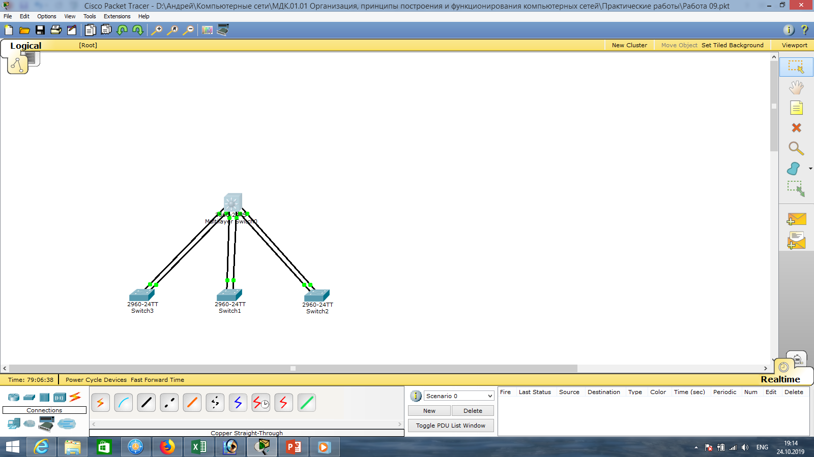
Организация отказоустойчивой сети.
Рассмотри топологию «звезда», когда коммутаторы 2-го уровня (2960) подключаются к коммутатору 3-го уровня (3560), например, при создании сети в многоэтажных зданиях.

Slide 3
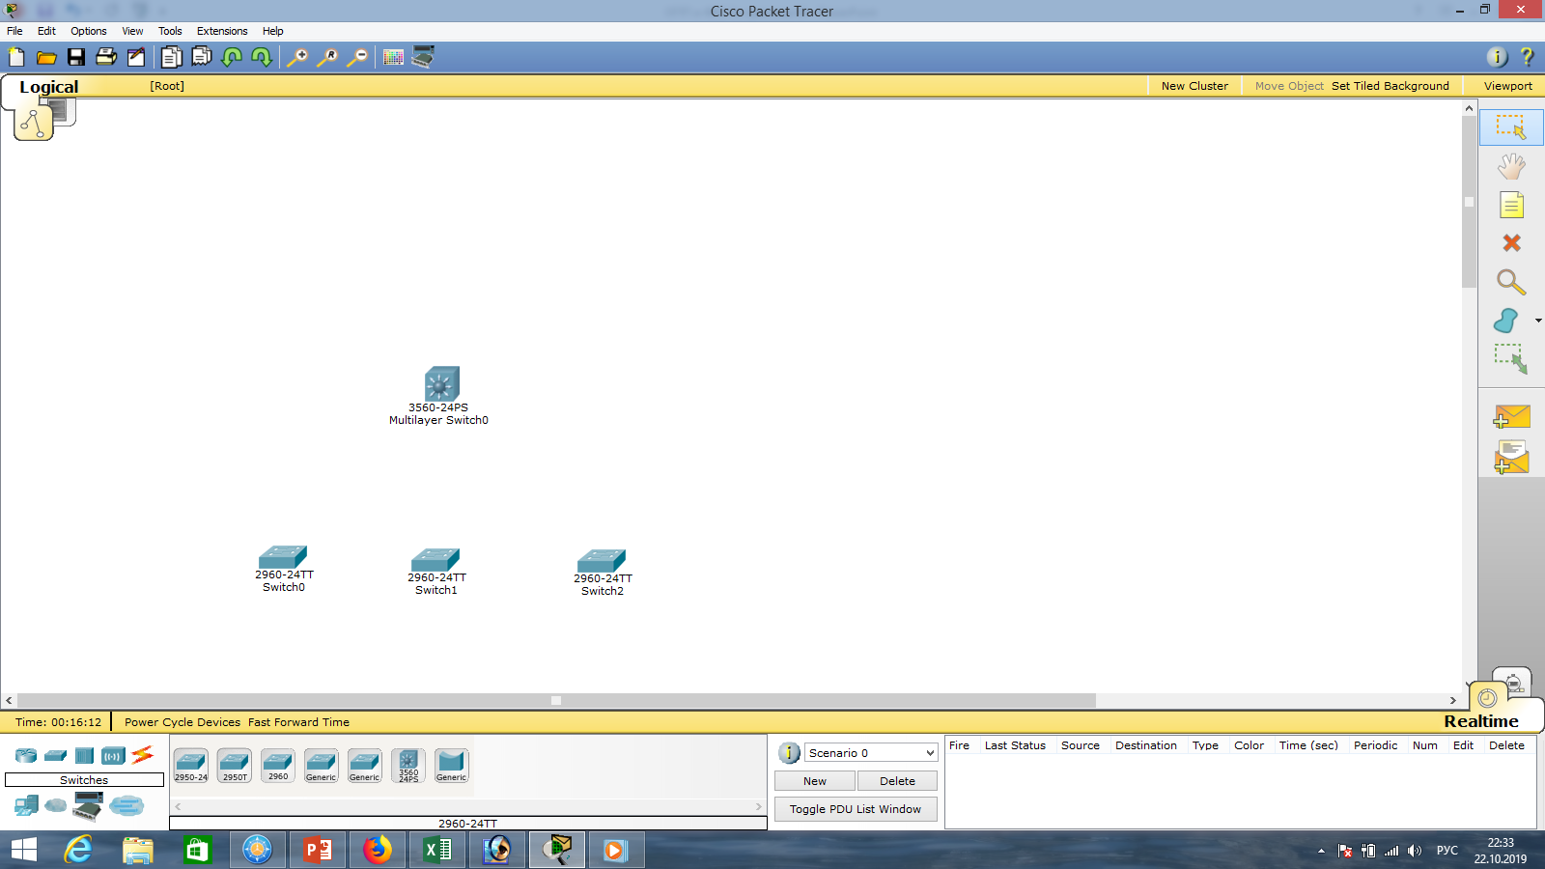
Подсоединим каждый из коммутаторов (2960) к центральному коммутатору двумя портами, используя динамическое агрегирование.

Slide 4
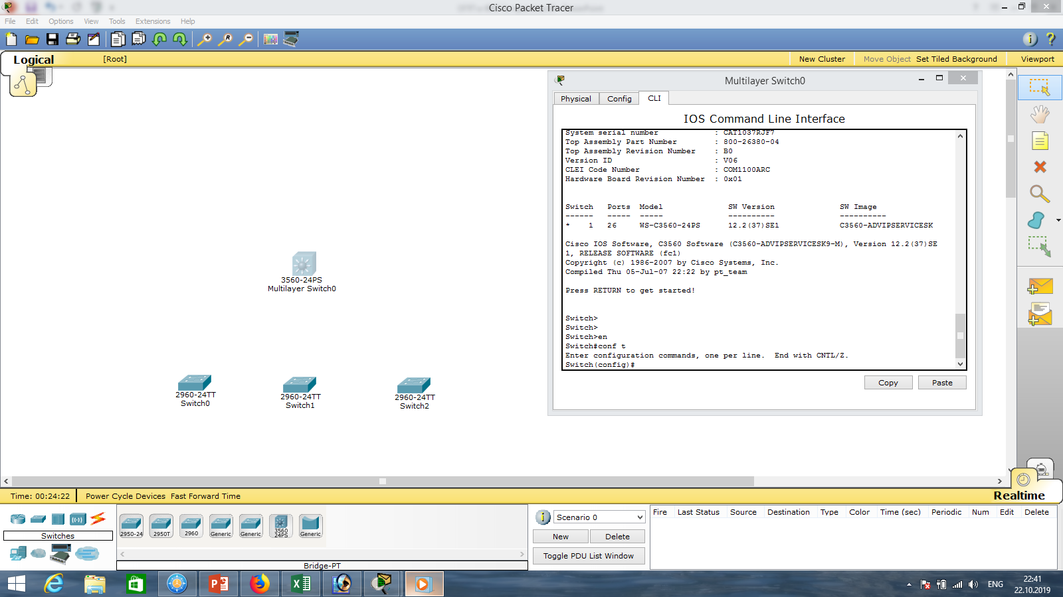
Для этого зайдём в настройки 3560 в режим глобального конфигурирования.

Slide 5
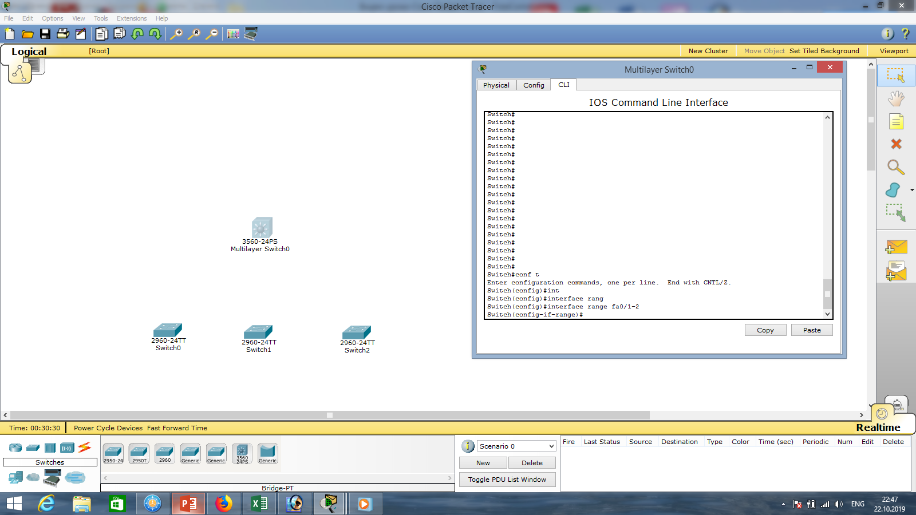
Создадим наш первый
агрегированный канал,
используя порты FastEthernet0/1, …0/2.
Выполним команду: «Interface range fa0/1-2».

Slide 6
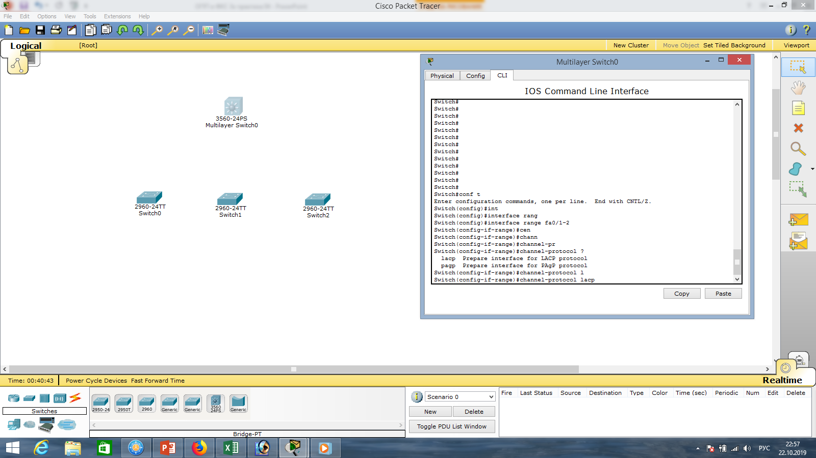
Указываем протокол.
Выбираем: «channel-protocol»,
ставим «?».
Из предложенных вариантов выбираем «lacp».

Slide 7
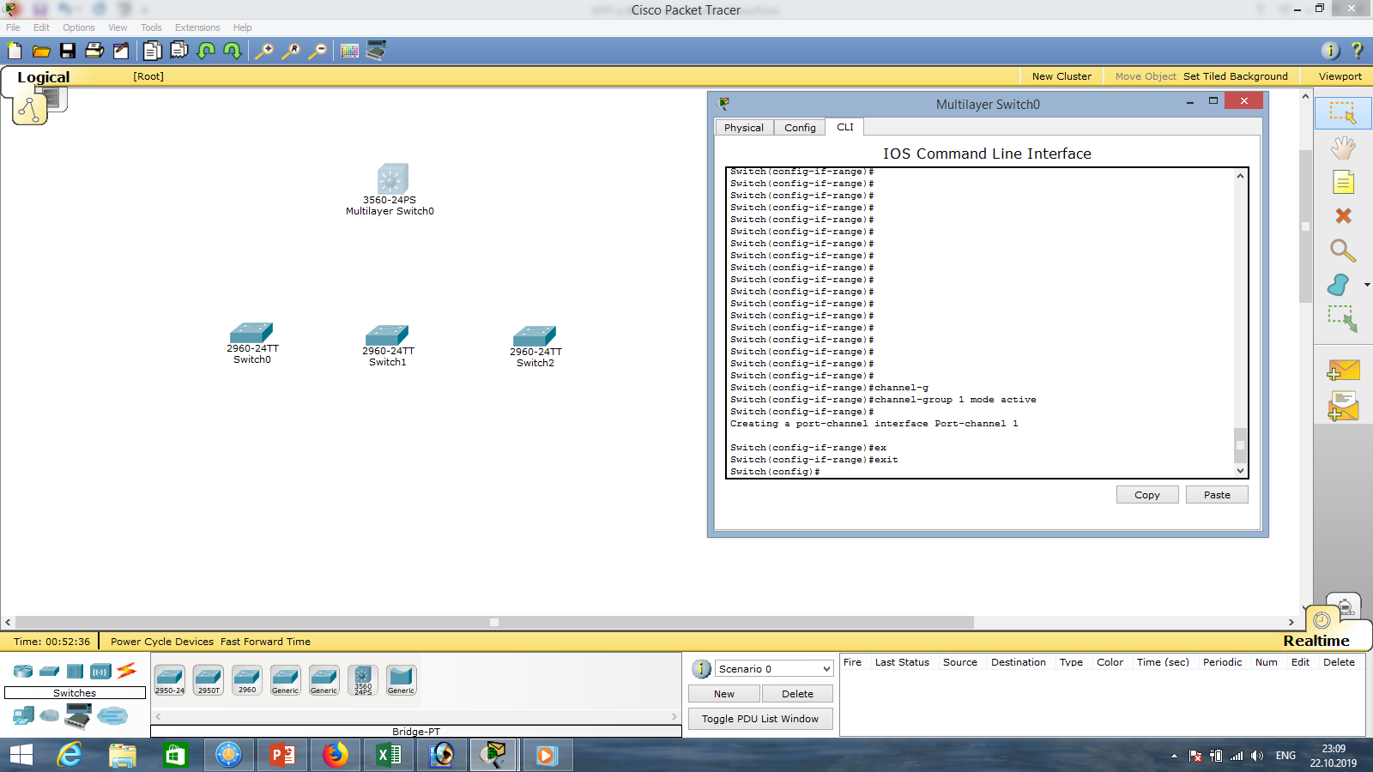
Создаём «группу 1».
Выбираем:
«channel-group 1 mode active».
Видим, что создался интерфейс: «Port-channel 1». Выходим: «exit».

Slide 8
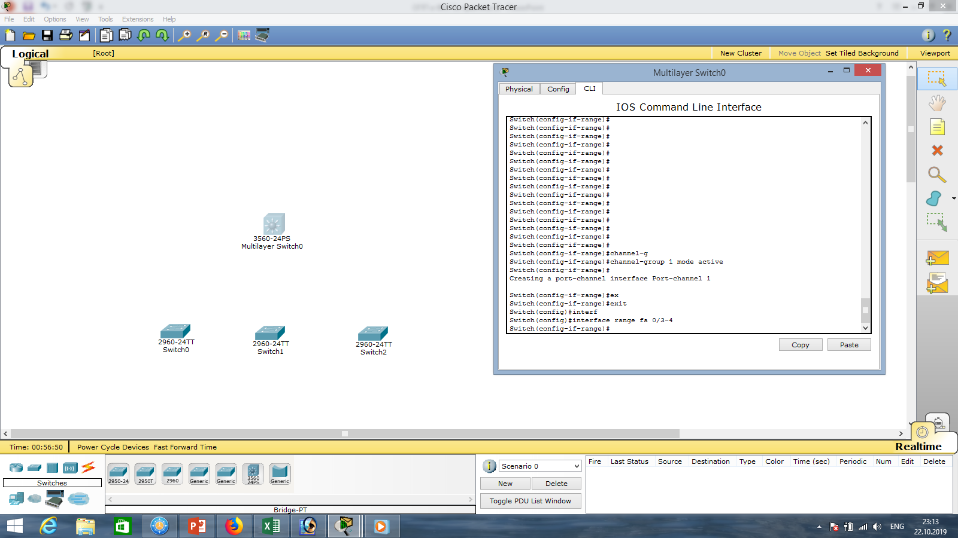
Аналогично создадим второй
агрегированный канал,
используя порты FastEthernet0/3, …0/4.
Выполним команду: «Interface range fa0/3-4».

Slide 9
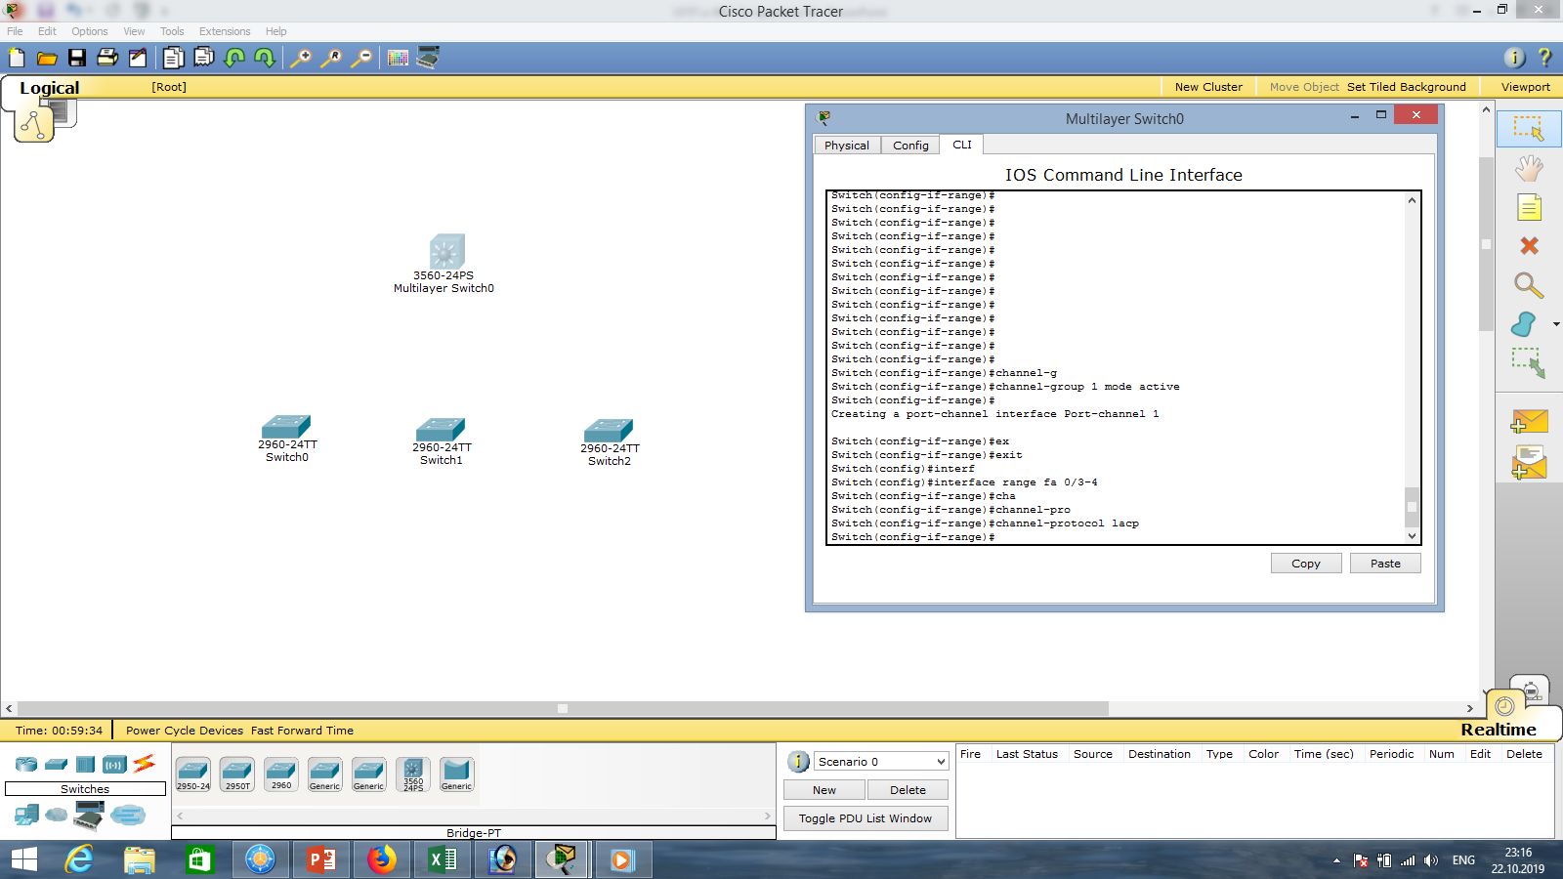
Также указываем протокол.
Выбираем: «channel-protocol lacp».

Slide 10
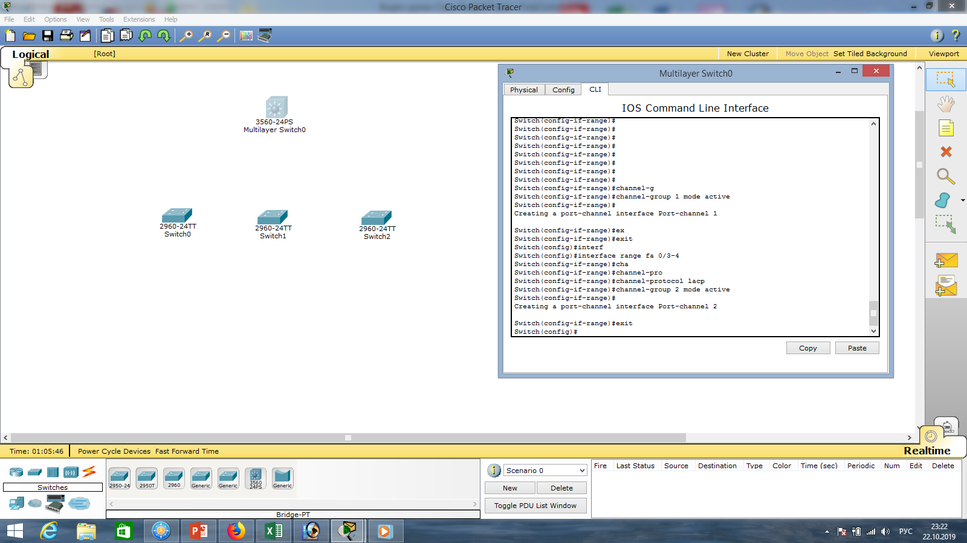
Создаём «группу 2».
Выбираем:
«channel-group 2 mode active».
Видим, что создался интерфейс: «Port-channel 2». Выходим: «exit».

Slide 11
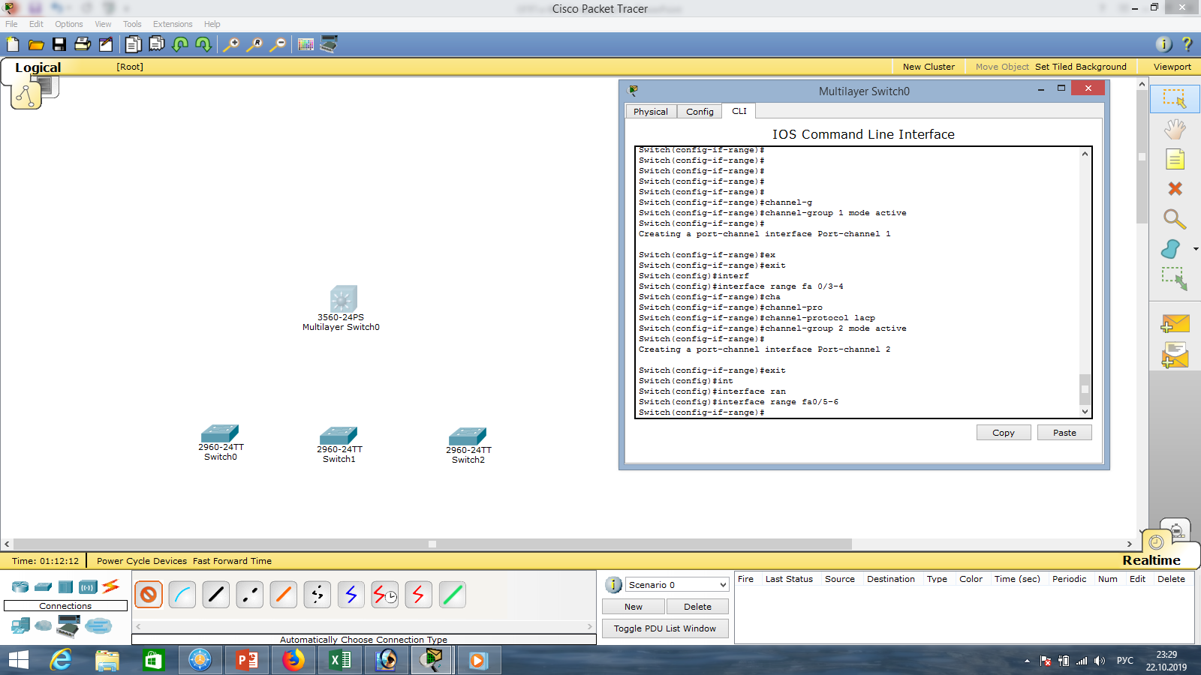
Создадим последний
агрегированный канал,
используя порты FastEthernet0/5, …0/6.
Выполним команду: «Interface range fa0/5-6».

Slide 12
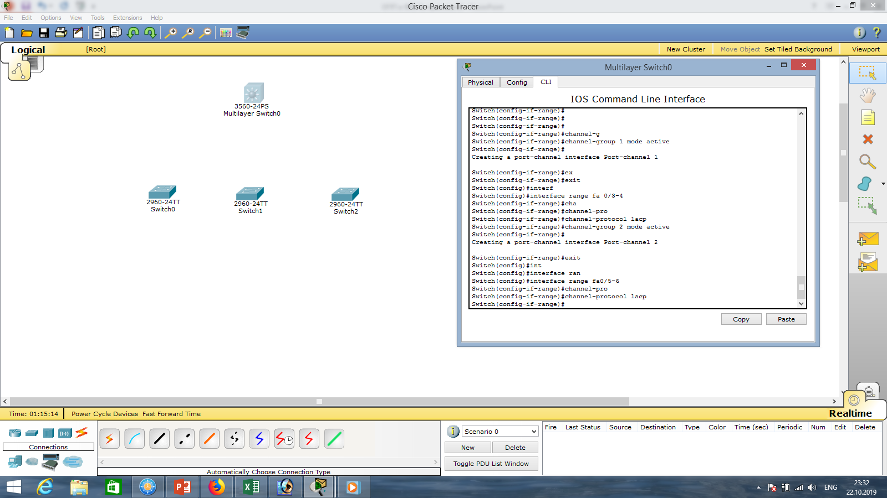
Также указываем протокол.
Выбираем: «channel-protocol lacp».

Slide 13
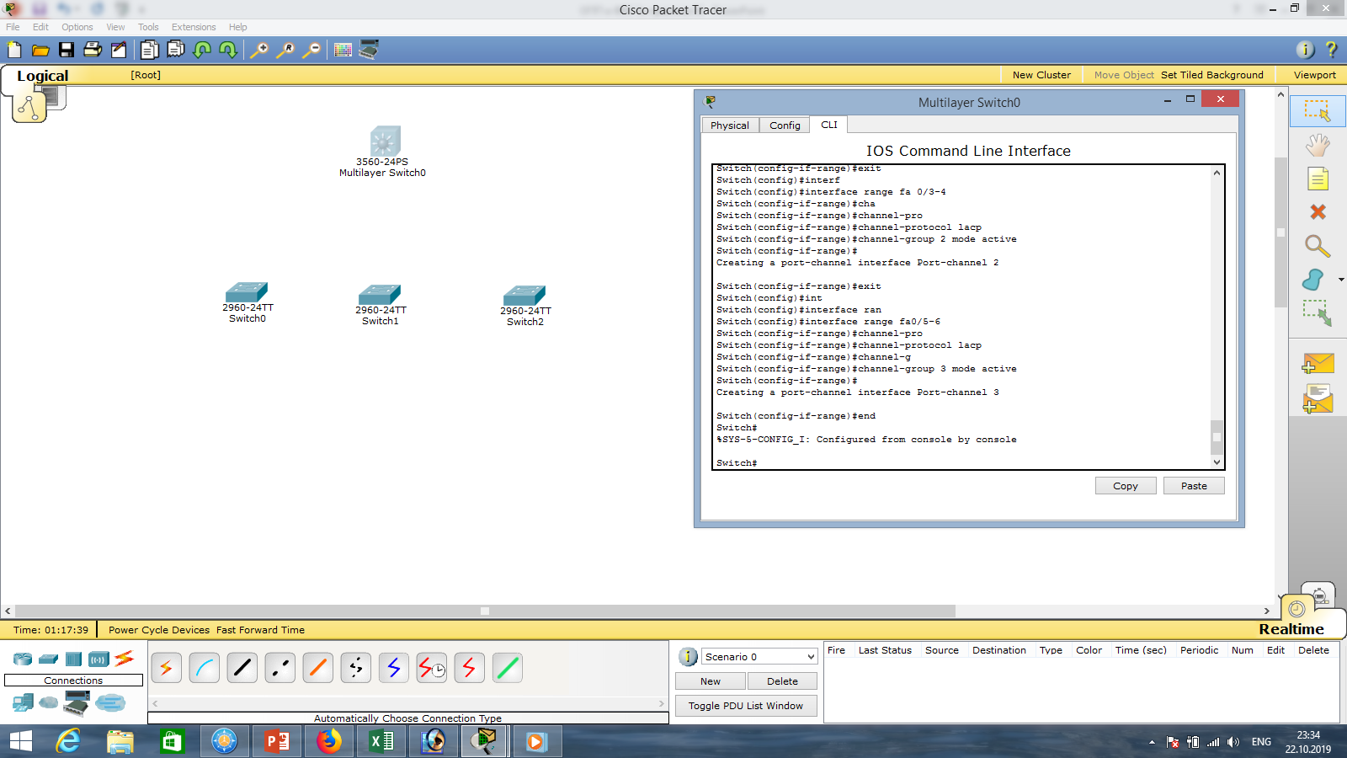
Создаём «группу 3».
Выбираем:
«channel-group 3 mode active».
Видим, что создался интерфейс: «Port-channel 3». Выходим: «end».

Slide 14
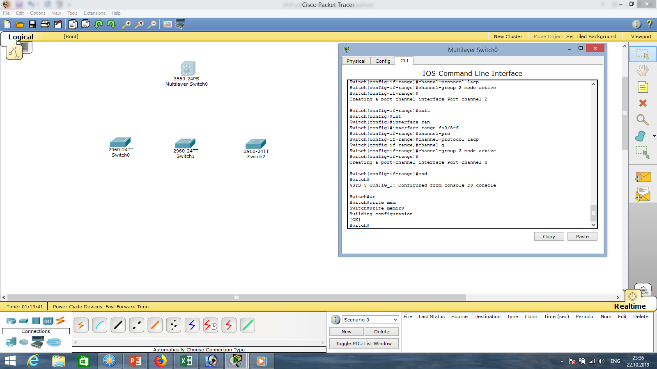
Сохраняем настройки коммутатора: «write memory».

Slide 15
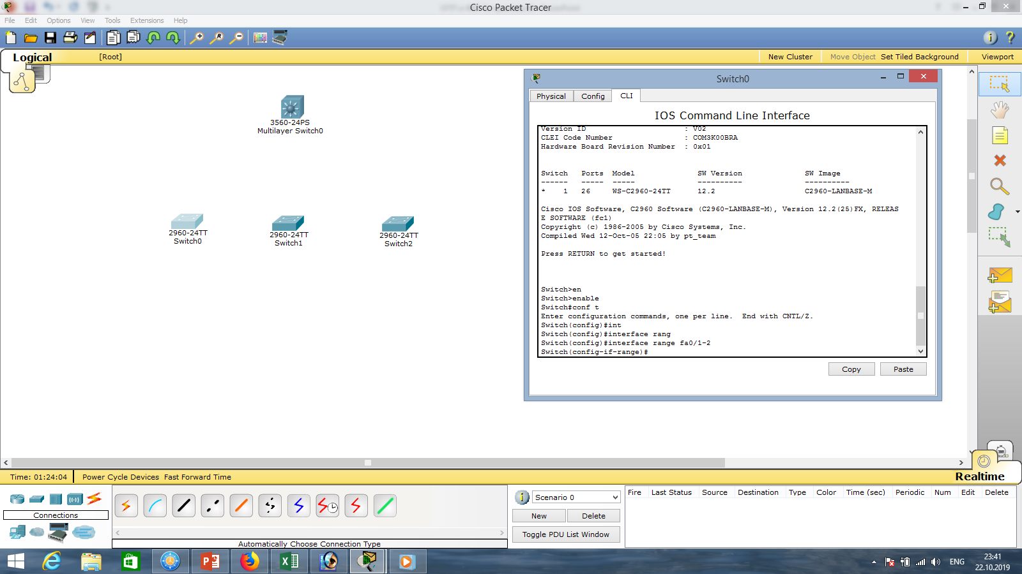
Перейдём в настройки 2960 в режим глобального конфигурирования и создадим агрегированный канал, используя порты FastEthernet0/1, …0/2.
Выполним команду: «Interface range fa0/1-2».

Slide 16
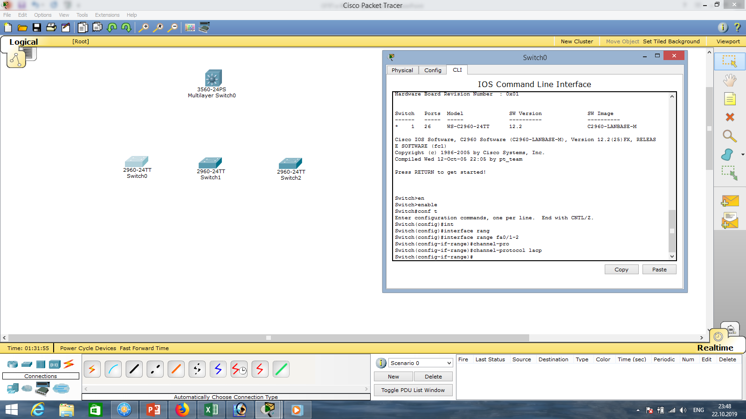
Также указываем протокол.
Выбираем: «channel-protocol lacp».

Slide 17
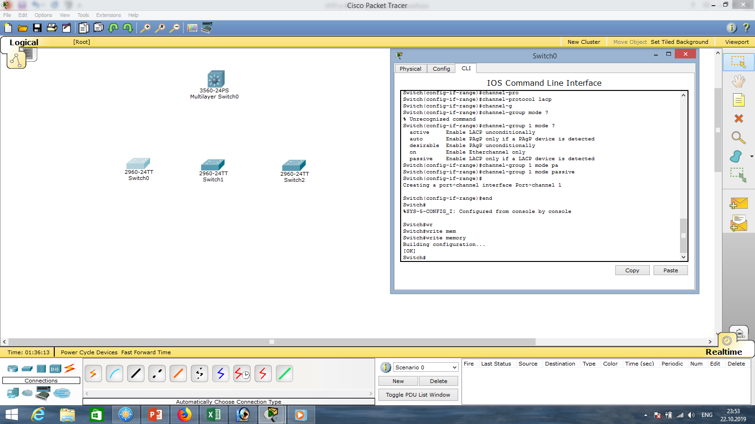
Создаём «группу 1».
Выбираем:
«channel-group 1 mode passive».
Видим, что создался интерфейс: «Port-channel 1». Выходим: «exit» и сохраняем конфигурацию: «write memory».

Slide 18
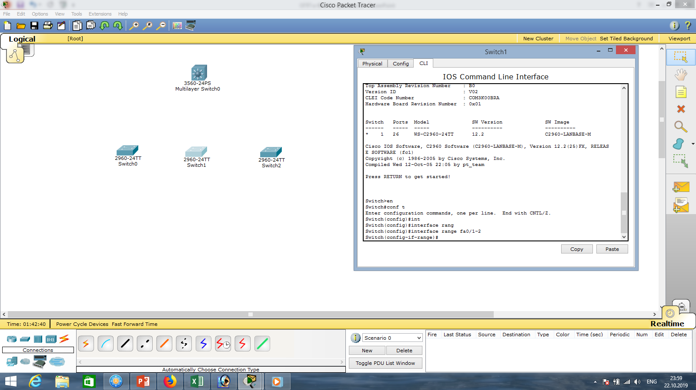
Аналогичные действия выполняем для следующего коммутатора, создадим агрегированный канал, используя порты FastEthernet0/1, …0/2.
Выполним команду: «Interface range fa0/1-2».

Slide 19
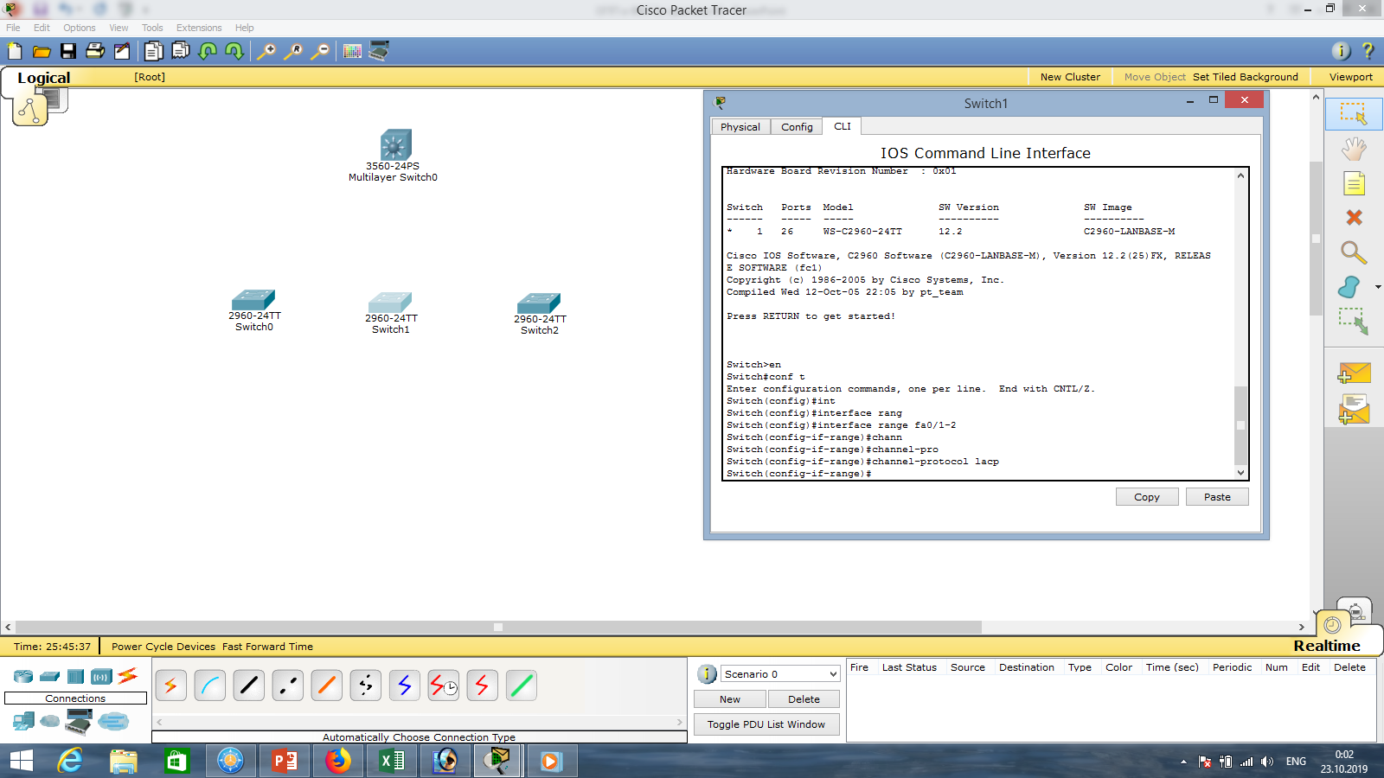
Также указываем протокол.
Выбираем: «channel-protocol lacp».

Slide 20
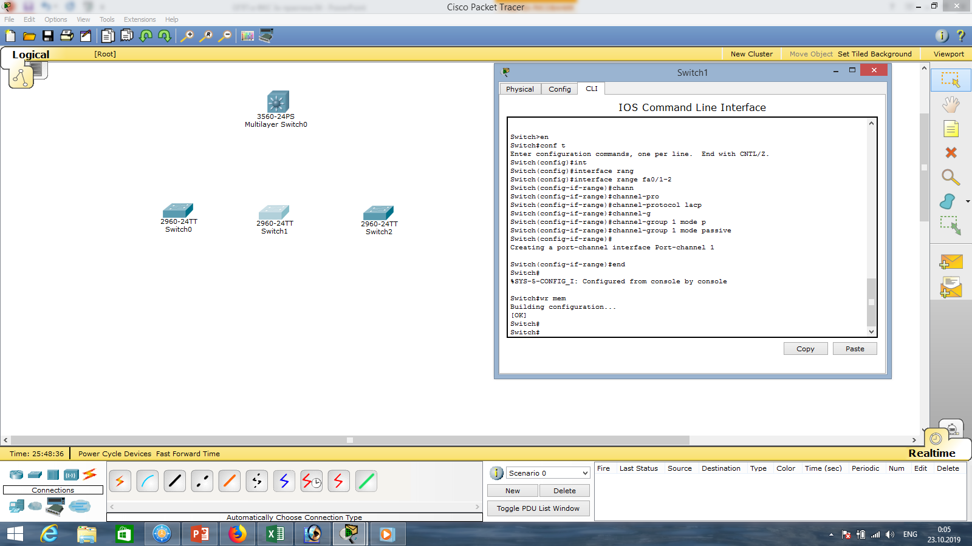
Создаём «группу 1».
Выбираем:
«channel-group 1 mode passive».
Видим, что создался интерфейс: «Port-channel 1». Выходим: «exit» и сохраняем конфигурацию: «write memory».

Slide 21
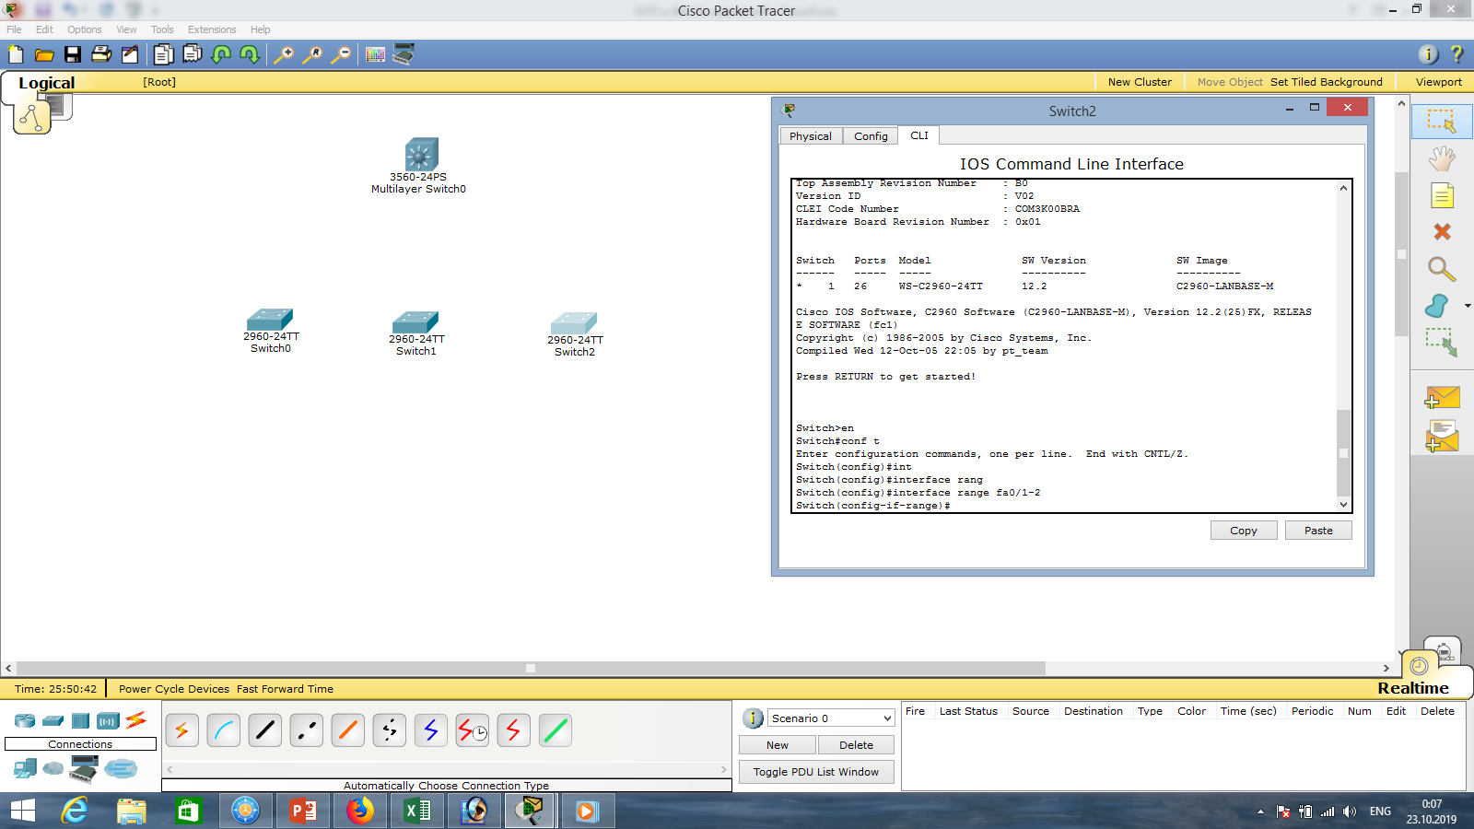
Повторяем те же действия для последнего коммутатора, создадим агрегированный канал, используя порты FastEthernet0/1, …0/2.
Выполним команду: «Interface range fa0/1-2».

Slide 22

Также указываем протокол.
Выбираем: «channel-protocol lacp».

Slide 23
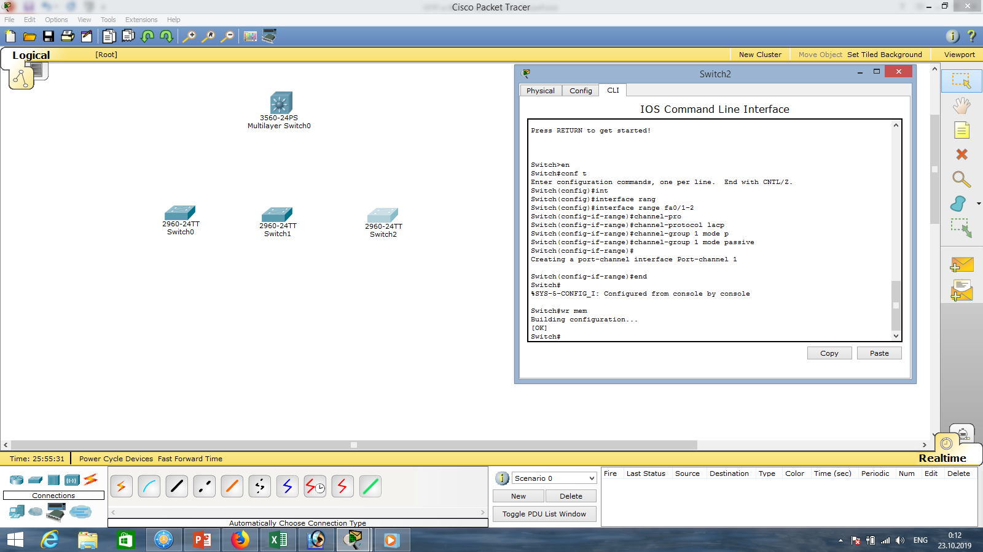
Создаём «группу 1».
Выбираем:
«channel-group 1 mode passive».
Видим, что создался интерфейс: «Port-channel 1». Выходим: «exit» и сохраняем конфигурацию: «write memory».

Slide 24
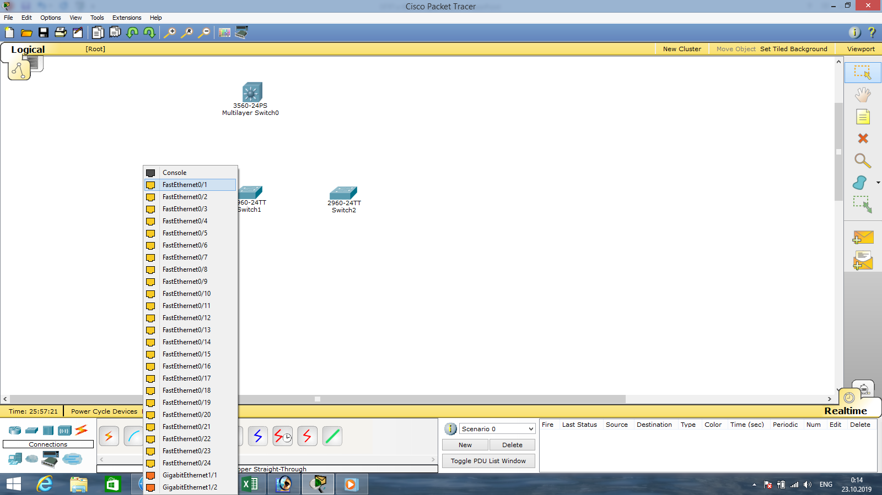
Соединим устройства прямым кабелем.

Slide 25
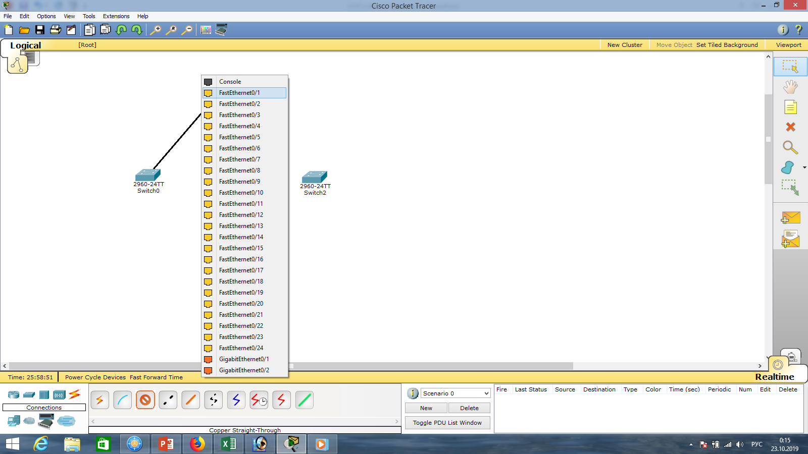

Slide 26


Slide 27
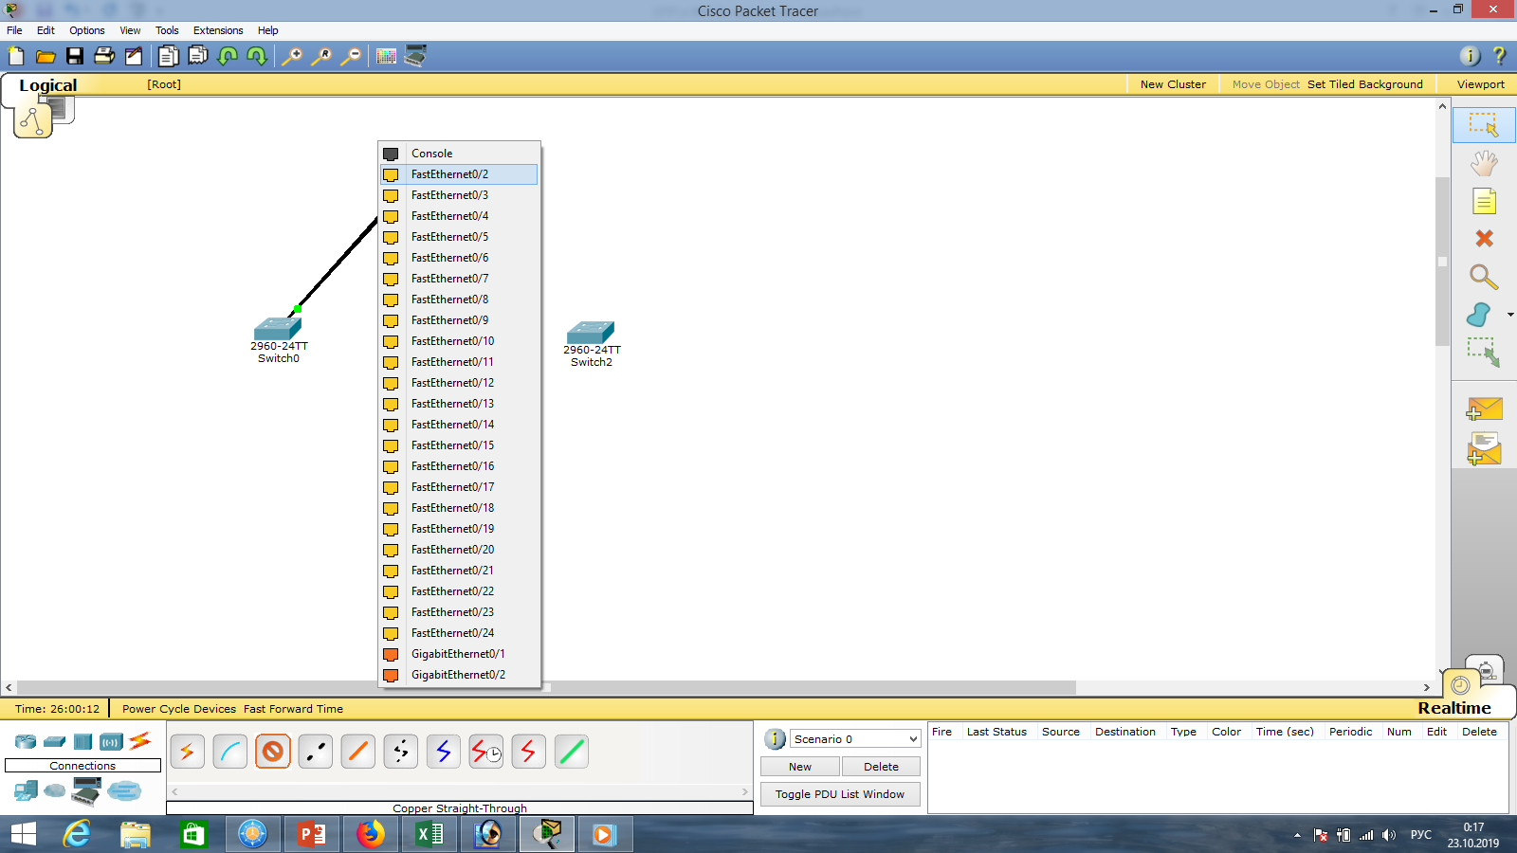
… и т.д.

Slide 28
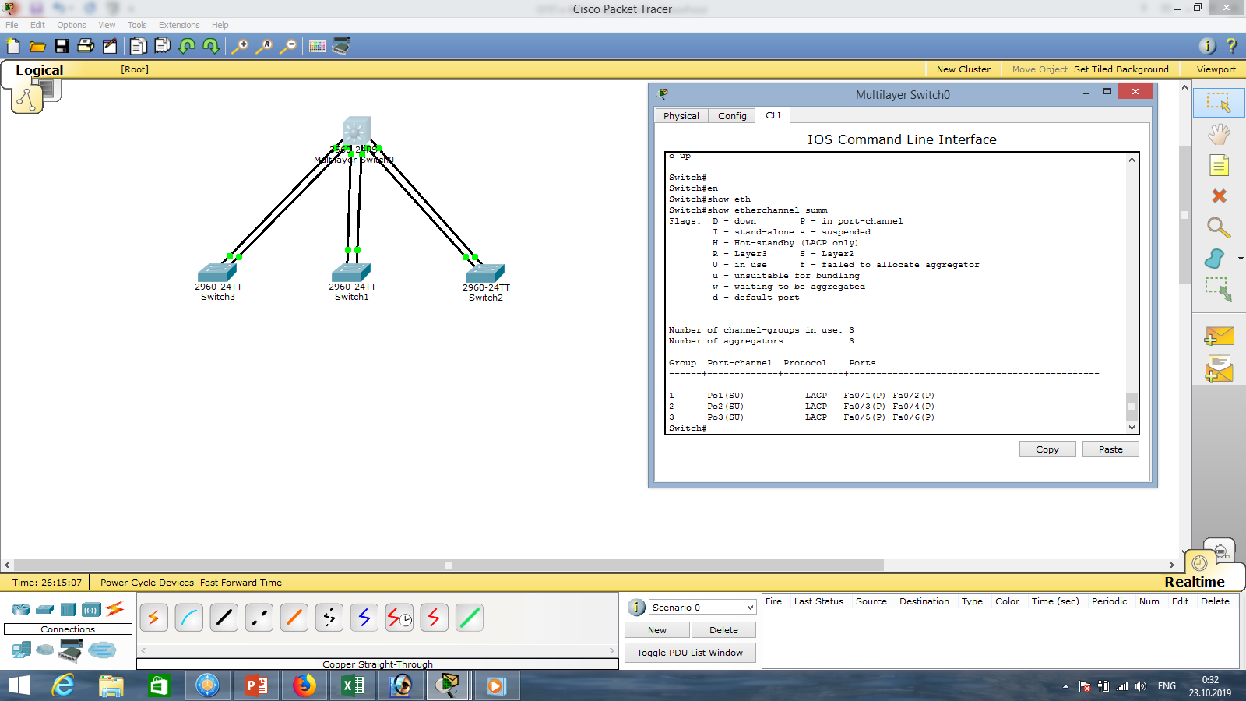
Зайдём в настройки 3560 в режим глобального конфигурирования. Выполним команду: «show etherchannel summary», видим наши порты и протокол «LACP».

Slide 29
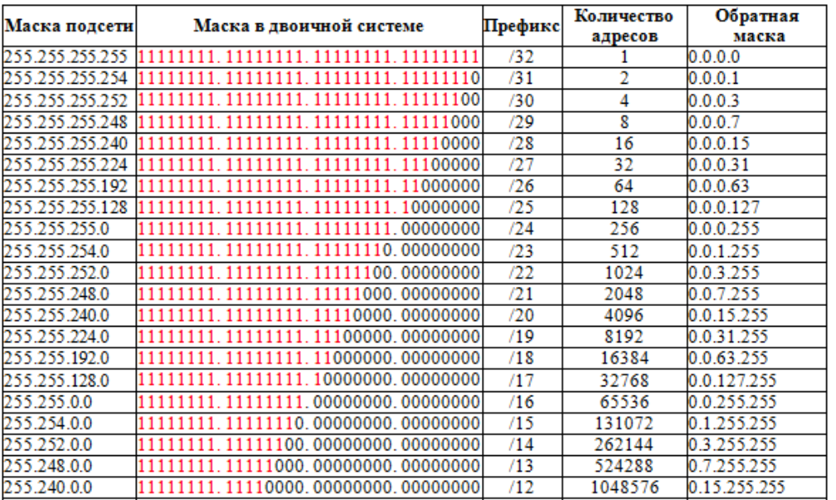

Slide 30
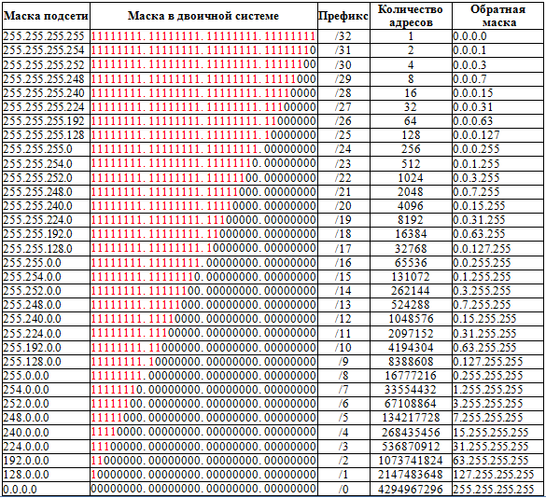

Slide 31
Список литературы:
Компьютерные сети. Н.В. Максимов, И.И. Попов, 4-е издание, переработанное и дополненное, «Форум», Москва, 2010.
Компьютерные сети. Принципы, технологии, протоколы, В. Олифер, Н. Олифер (5-е издание), «Питер», Москва, Санк-Петербург, 2016.
Компьютерные сети. Э. Таненбаум, 4-е издание, «Питер», Москва, Санк-Петербург, 2003.

Slide 32
Список ссылок:
https://studfiles.net/html/2706/610/html_1t7827cn0P.AOQ6/htmlconvd-5FjQl116x1.jpg
https://bigslide.ru/images/51/50961/960/img12.jpg
https://bigslide.ru/images/51/50961/960/img11.jpg
https://1.bp.blogspot.com/-qptz15WfEJE/XDoN736gSvI/AAAAAAAAAU8/ESDrBE1iP-0vt5keIdxrnh_Y6ZpF2_2tQCLcBGAs/s1600/Hybrid-Network.jpg
http://www.klikglodok.com/toko/19948-thickbox_default/jual-harga-allied-telesis-switch-16-port-gigabit-10-100-1000-unmanaged-at-gs900-16.jpg
http://900igr.net/up/datas/221400/029.jpg

Slide 33
Спасибо за внимание!
Преподаватель: Солодухин Андрей Геннадьевич
Электронная почта: asoloduhin@kait20.ru

